Slide 1
操作系统
第五章 存储管理
OPERATING SYSTEM
主讲人：房斐斐

Slide 2
5.1
存储器的层次结构
第五章
5.2
程序的装入和链接
CHAPTER
5.3
连续分配存储管理方式
5.4
对换
5.5
分页存储管理方式
5.6
分段存储管理方式

Slide 3
本章学习目标
Operating System
01
理解存储器系统的层次结构以及各层的组成和特点
02
理解程序的装入和链接的几种方式
03
理解并掌握连续分配存储管理方式的几种分配方式
04
理解对换的定义、目标、类型与方式
05
理解并掌握分页与分段存储管理方式的方法与特点

Slide 4
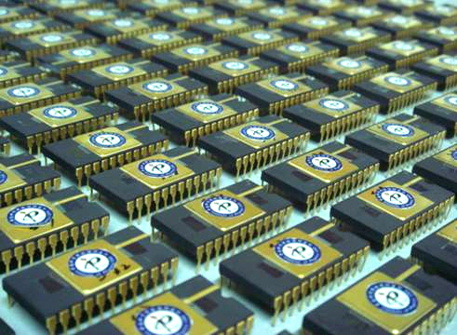
5.1
存储器的层次结构
PART
在计算机执行时，要求对存储器的访问速度要快，存储器的容量要大，而价格还应很便宜。对于这三个条件无法同时满足，于是在现代计算机系统中都无一例外地采用了多层结构的存储器系统。

Slide 5
1.多层结构的存储器系统
Operating System
1）存储器的多层结构
速度快，能跟上处理机的速度
容量大
价格便宜
CPU寄存器
寄存器
高速缓存
可执行存储器
主存
主存储器
速度
价格
存储容量
磁盘缓存
固定磁盘
辅存
可移动存储介质

Slide 6
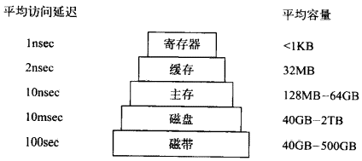
1.多层结构的存储器系统
Operating System
2）可执行存储器

Slide 7
2.主存储器与寄存器
Operating System
主存储器
寄存器
主存储器：也称内存、主存或可执行存储器
CPU的控制部件只能从主存储器中取得指令和数据；
CPU与外围设备交换的信息一般依托于主存储器地址空间。
访问速度最快，完全能与CPU协调工作；
容量小、价格昂贵；
寄存器的长度一般以字（word）为单位。

Slide 8
3.高速缓存和磁盘缓存
Operating System
高速缓存
容量大于寄存器，但比内存小，访问速度快于主存储器。
根据程序执行局部性原理，将主存中一些经常访问的信息存放在高速缓存中，减少访问主存储器的次数，提高程序执行速度。
磁盘缓存
存放外部存储器中频繁使用的一部分磁盘数据和信息
利用主存中的存储空间，来暂存从磁盘中读出的信息

Slide 9
5.2
连续分配存储管理方式
PART
为了能将用户程序装入内存，必须为它分配一定大小的内存空间。连续分配方式为一个用户程序分配一个连续的内存空间，即程序中代码或数据的逻辑地址相邻，体现在内存空间分配时物理地址的相邻。连续分配方式可分为：
单一连续分配
固定分区分配
动态分区分配
动态可重定位分区分配

Slide 10
1.单一连续分配
Operating System
1）基本思想
把内存分为系统区和用户区，系统区供OS使用，通常放在低址部分；系统区以外的全部内存空间是用户区。
2）特点
只能用于单用户、单任务的OS中。
软件简单，对要求内存空间少的程序，造成内存浪费；硬件要求低（无需存储保护）
3）实例
CP/M，MS-DOS，RT-11

Slide 11
2.固定分区分配
Operating System
1）基本思想
又称定长分区或静态分区模式，是满足多道程序设计需要的最简单的存储管理技术。
给进入主存的用户作业划分一块连续存储区域，把作业装入该连续存储区域，若有多个作业装入主存，则它们可并发执行。
2）实现
系统启动时，系统操作员根据作业情况静态地把可分配的主存储器空间（用户空间）分割成若干个连续的区域，每个区域的位置固定，大小可相同也可不同，每个分区在任何时刻最多只装入一道程序执行。

Slide 12
2.固定分区分配
Operating System
3）划分分区的方法
把内存划分为若干个固定大小的连续分区。
分区大小相等：只适合于多个相同程序的并发执行（处理多个类型相同的对象）。
分区大小不等：多个小分区、适量的中等分区、少量的大分区。根据程序的大小，分配当前空闲的、适当大小的分区。
固定分区(大小相同)
固定分区(多种大小)

Slide 13
2.固定分区分配
Operating System
系统区
区号/键 | 大小 | 位置 | 状态
1 | 8 K | 512K | 正使用
2 | 32 K | 520K | 正使用
3 | 32 K | 552K | 未使用
4 | 128 K | 584K | 未使用
5 | 512 K | 712K | 正使用
… | … | … | …
系统区
4）内存分配
分区 1
作业 3
分区 2
作业 1
内存分区使用表
为了便于内存分配，通常将分区按大小进行排队，并为之建立一张分区使用表。
包括：每个分区的起始地址、大小及状态
分区 3
分区 3
分区 4
分区 4
分区 5
作业 2
作业调度方式
当有一用户程序要装入时，由内存分配程序检索分区使用表，从中找出一个能满足要求的尚未分配的分区，分配给该程序，并将该表项中的状态置为“已分配”。
若未找到大小足够的分区，则拒绝为该用户程序分配内存。

Slide 14
2.固定分区分配
适用于多道程序系统和分时系统
特点：
支持多个程序并发执行
难以进行内存分区的共享。
比较适合已知程序（作业）大小和出现频率的情形
01
可能产生内碎片和外碎片
问题：
内碎片：占用分区之内未被利用的空间
外碎片：占用分区之间难以利用的空闲分区（通常是小空闲分区）。
02
评 价
缺点：
03
实际系统运行时，往往无法预知分区大小（太大，等同于“单用户分区模式”）
主存空间利用率仍然较低
无法适应动态扩充主存
分区数目预先确定，限制了多道运行程序的数量

Slide 15
3.动态分区分配
Operating System
1）基本思想
序号 | 分区大小 | 起始地址 | 状态
1 2 … | 12k 20k … | 30k 32k … | 可用 可用 …
按作业的大小划分分区，但划分的时间、大小和位置均动态确定，系统在作业装入主存执行之前并不建立分区。存储空间的划分是在装作业时进行的。从可用的自由存储空间内，划出一个大小正好等于作业大小的存储区，并分配给这一作业。
前向指针 | N个字节可用 | 后向指针
N+2 |  | N+2
0（分配标识） |  | 0
2）分区分配中的数据结构
空闲分区表：用于记录每个空闲分区的情况。每个空闲分区占 一个表目，表目中包括分区序号、分区始址及分区的大小等数据项。
空闲分区链：用于实现对空闲分区的分配和链接。

Slide 16
3.动态分区分配
Operating System
查找空闲分区链表第一项
3）分配内存算法
Y
检索完否？
检索空闲分区链
分区大小与所需空间大小“匹配”：M.Size - U.Size ≦ Size
剩余部分挂接到空闲分区链（表）上。
N
m.size>u.size?
N
继续检索下一个表项
Y
Y
m.size-u.size≦size?
N
划出u.size大小的分区
将该分区从链表中移出
修改有关的数据结构
返回

Slide 17
3.动态分区分配
Operating System
4）回收内存算法
1
F1
X
B
F1
B
2
A
X
F2
A
F2
3
F1
X
F2
F1
4
A
X
B
A
FX
B

Slide 18
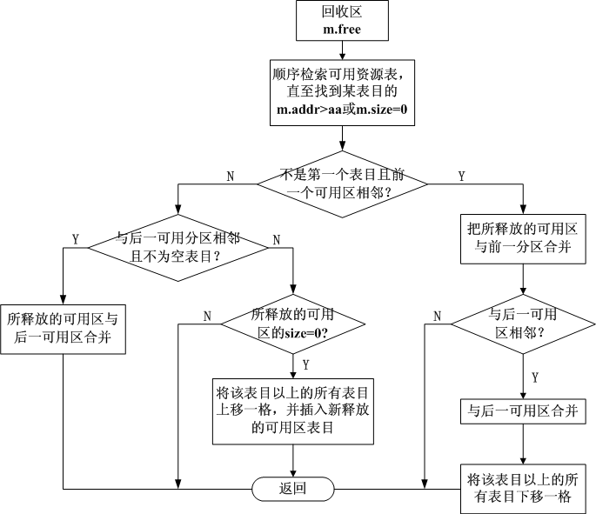
3.动态分区分配
Operating System
5）回收内存流程
1
F1
X
?
F1
?
2
A
X
F2
A
F2
3
F1
X
F2
F1
4
A
X
B
A
FX
B

Slide 19
4.基于顺序搜索的动态分区分配算法
Operating System
1）常用分配算法
2）适用范围
不太大的系统
系统中通常只设有一个空闲分区链
循环首次适应
首次适应
最坏适应
最佳适应

Slide 20
4.基于顺序搜索的动态分区分配算法
Operating System
0KB
100KB
180KB
190KB
280KB
330KB
390KB
410KB
512KB
阴影部分表示已占用块，空白部分表示空闲块申请40K内存
1）首次适应算法
要求
空闲分区链以地址递增的次序链接
算法
从链首开始顺序搜索，直至找到一个大小能满足要求的空闲分区，从该分区中划出一块能放下作业的空间给请求者，剩下的空闲分区仍留在空闲链中。若未找到大小大于作业要求的大小，则分配失败。
缺点
低地址不断被划分，留下许多难以利用的、很小的空闲分区；因为每次查找都是从低地址开始，从而增加可用空闲分区查找的开销。

Slide 21
4.基于顺序搜索的动态分区分配算法
阴影部分表示已占用块，空白部分表示空闲块
申请40K内存
Operating System
0KB
100KB
180KB
190KB
280KB
330KB
390KB
410KB
512KB
2）循环首次适应算法
查找指针位置
要求
设置查找指针，指示下一次起始查询的空闲分区，采用循环查找方式。
算法
不从链首开始查找，从上次找到的空闲分区的下一空闲分区开始查找。
优点
减少了查找空闲分区的开销
缺点
缺乏大的空闲分区

Slide 22
4.基于顺序搜索的动态分区分配算法
Operating System
阴影部分表示已占用块，空白部分表示空闲块
申请40K内存
3）最佳适应算法
0KB
100KB
180KB
190KB
280KB
330KB
390KB
410KB
512KB
要求
将空闲分区按容量从小到大形成空闲分区链。
算法
将能满足要求、又是最小的空闲分区分配给作业。
缺点
留下许多难以利用的小空闲区

Slide 23
4.基于顺序搜索的动态分区分配算法
Operating System
阴影部分表示已占用块，空白部分表示空闲块
申请40K内存
4）最坏适应算法
0KB
100KB
180KB
190KB
280KB
330KB
390KB
410KB
512KB
要求
将空闲分区按容量从大到小形成空闲分区链。
算法
查找时只要看第一个分区能否满足作业要求
优点
产生碎片的几率最小；对中、小作业有利；查找效率很高
缺点
缺乏大的空闲分区

Slide 24
5.基于索引搜索的动态分区分配算法
Operating System
1）常用分配算法
2）适用范围
大中型系统
伙伴系统
快速适应算法
哈希算法

Slide 25
5.基于索引搜索的动态分区分配算法
Operating System
1）快速适应算法
算法
空闲分区根据其容量大小分类，每一类具有相同容量的所有空闲分区单独设立一个空闲分区链表。内存中设立一个管理索引表，每个表项对应一种空闲分区类型，记录对应空闲分区链表表头指针。
优点
查找效率高
缺点
分区归还主存算法复杂，系统开销较大。
以空间换时间

Slide 26
5.基于索引搜索的动态分区分配算法
Operating System
2）伙伴系统（buddy system）
伙伴
当把一个大的存储块分为大小相等的两个小存储区时，这两个由同一个大块分裂出来的小块就称之为“互为伙伴”。
伙伴系统
在用户提出申请时，分配一块大小“恰当”的内存区给用户；反之在用户释放内存区时即回收。
特点
无论是占用块或空闲块，其大小均为2的k次幂（k为正整数）

Slide 27
5.基于索引搜索的动态分区分配算法
Operating System
2）伙伴系统（buddy system）
分配算法
用户提出大小为n的内存请求，计算k值（k=log2n）
从子表k开始找可用块
1）若子表非空，则将子表中任意一个结点分配给该用户。
2）否则，若从k向下找到i（i>k）子表有可用块（起始地址为p），则取出2^{k}分配，剩余的块插入相应的子表
大小 | 2^{i-1} | 2^{i-2} | ...... | 2^{k}
起始地址 | p+2^{i-1} | p+2^{i-2} | ...... | p+2^{k}

Slide 28
5.基于索引搜索的动态分区分配算法
Operating System
2）伙伴系统（buddy system）
回收算法
第一步：计算p的伙伴块的地址q
第二步：若q空闲，合并出其实地址为p=min{p，q}，大小为2k+1的块，将q从k子表中删除；修改k：=k+1，转第一步
第三步：若q被占用，则将起始地址为p，大小为2k的块插入k子表中

Slide 29
5.基于索引搜索的动态分区分配算法
Operating System
2）伙伴系统（buddy system）
优点
算法简单速度快
特点
归并伙伴易产生碎片
申请内存总是以2^{n}字节满足要求，块内浪费
申请/释放可能会导致连锁切块/合并，影响系统效率

Slide 30
5.基于索引搜索的动态分区分配算法
Operating System
3）哈希算法
利用哈希快速查找的优点以及空闲分区在可利用空间表中的分布规律，建立哈希函数，构造一张以空闲分区大小为关键字的哈希表，该表的每一个表项记录了一个对应的空闲分区链表表头指针。
当进行空闲分区分配时，根据所需空闲分区大小，通过哈希函数计算，即得到在哈希表中的位置，从中得到相应的空闲分区链表，实现最佳分配策略。

Slide 31
6.动态可重定位分区分配
Operating System
1）紧凑
原因
连续式分配中，总量大于作业大小的多个小分区不能容纳作业。
方法
通过作业移动将原来分散的小分区拼接成一个大分区。
作业的移动需重定位，影响到系统的效率。

Slide 32
6.动态可重定位分区分配
Operating System
2）动态重定位
定义
作业装入内存后的所有地址仍然都是相对（逻辑）地址。而将相对地址转换为绝对（物理）地址的工作被推迟到程序指令要真正执行时进行。
实现
为使地址的转换不会影响到指令的执行速度，必须有硬件地址转换机构的支持，即在系统中增设一个重定位寄存器，用来存放程序（数据）在内存中的起始地址。
内存地址 = 相对地址 + 重定位寄存器中地址

Slide 33
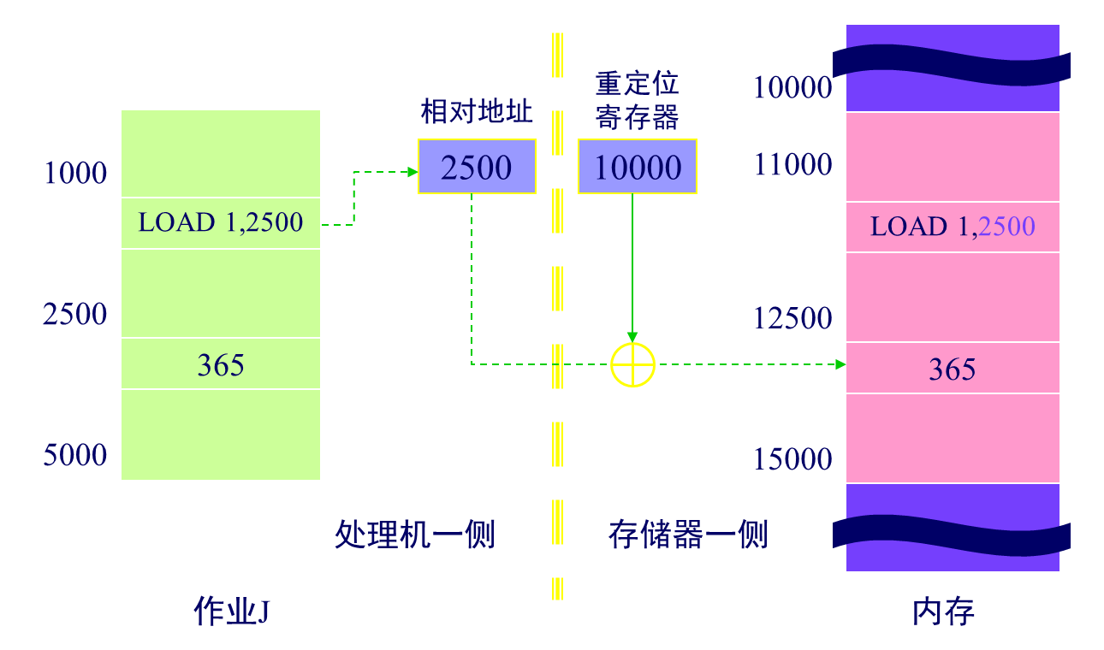
6.动态可重定位分区分配
Operating System
2）动态重定位
地址变换过程是在程序执行期间，随着对每条指令或数据的访问自动进行的。

Slide 34
6.可重定位分区分配
Operating System
3）动态重定位分区分配算法

Slide 35
6.动态可重定位分区分配
Operating System
优点：
消除了“碎片”，提高了内存利用率，同时提高了系统效率。
缺点：
需要动态重定位“硬件”机构支持，增加了系统成本，并轻度降低了程序执行速度，“紧凑”处理增加了系统开销。

Slide 36
本节结束！
谢谢收看！
Notes:
模板来自于 http://www.ypppt.com

